Slide 1
認識路權與交通設施
110學年度交通安全授課教師:邱于容

Slide 2
這是哪?人行天橋的功能?

Slide 3
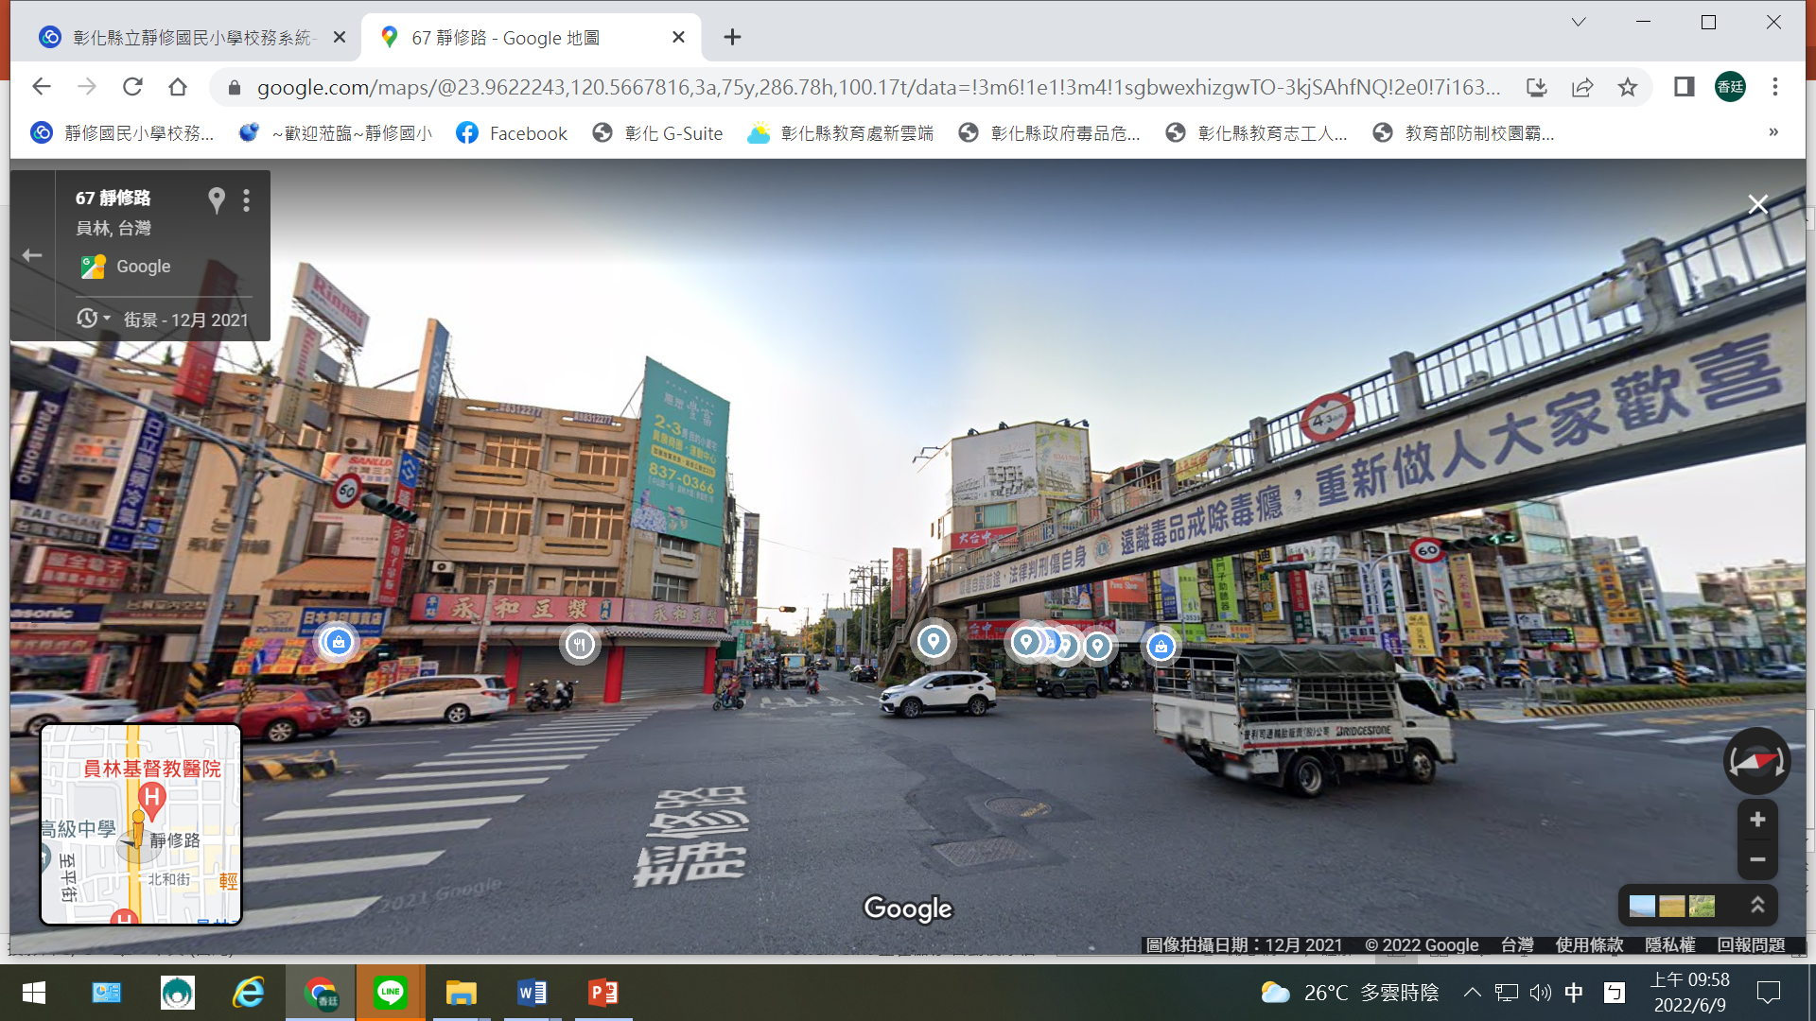
行人過馬路走斑馬線

Slide 4
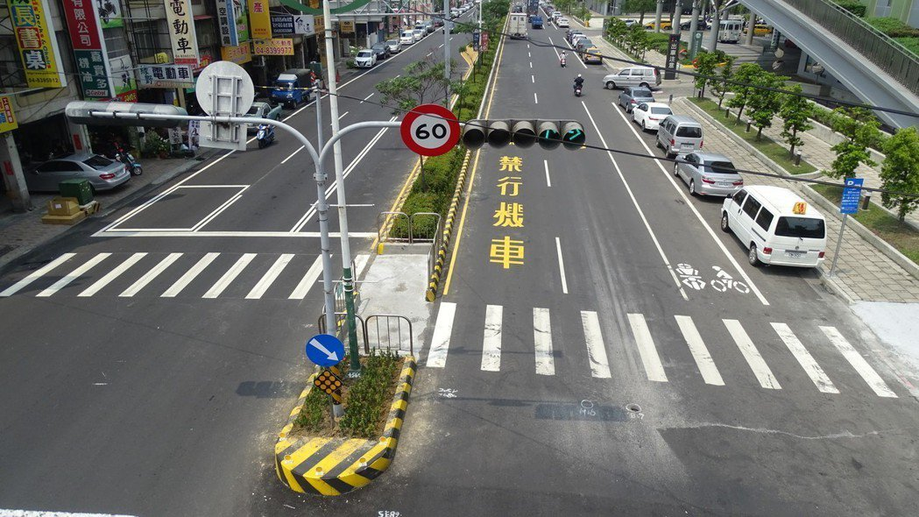
行人走z字形斑馬線過馬路
公路總局選定彰化縣員林市員林、員基兩家醫院前方的莒光路大路口，設置中部第一處「Z」字型斑馬線，讓行人兩段式安全地穿越道路。 記者何烱榮／攝影

Slide 5
過馬路時站內側停等，注意大車內輪差

Slide 6
認識內輪差影片

Slide 7
認識路權
優先路權先行概念:
汽車讓行人、
支道讓幹道、
轉彎讓直行、
左方讓右方，
遵守行人路權 路口大家安全
https://168.motc.gov.tw/theme/video/post/2010062312546
內政部警政署路口路權宣導動畫影片
https://www.youtube.com/watch?v=BP_9hM947LY

Slide 8
認識交通”號”誌
(1)號誌─用以管制交通表示 行進、注意、停止之
光色訊號。駕駛、行人須確實注意遵守。
(2)紅燈─表示停止。綠燈 ─表示可通行。黃燈─
表示注意。
(3)鐵路平交道，閃光紅燈．
(4)行人專用紅燈─表示停止，
行人專用綠燈－表 示通行．
(5)車道關閉─黑底紅叉．

Slide 9
認識“標”誌
警告標誌 | 禁制標誌 | 指示標誌 | 輔助標誌
提醒注意 | a.遵行標誌 b.禁止標誌 c.限制標誌 | 呈方形如地名里程(綠底白字)、學校(藍底白字) | 用以便利行旅及促進行車安全所設立之標誌或標牌

Slide 10
認識交通”標”誌~~警告篇

Slide 11
認識交通”標”誌~~警告篇

Slide 12
交通”標”誌~~遵行篇

Slide 13
交通”標”誌~~禁止篇

Slide 14
交通”標”誌~~限制篇

Slide 15
認識交通設施影片
https://www.youtube.com/watch?v=2Jf2QVgME-k

